Slide 1
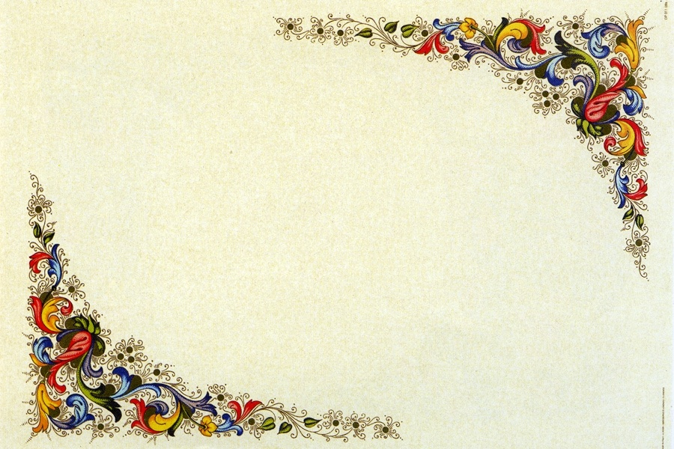
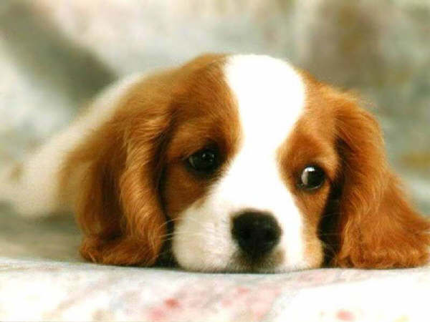

pps Mari Tere

Slide 2

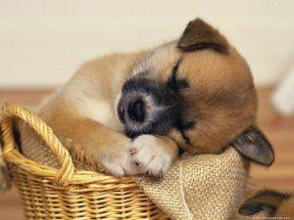
Querido dueño:
pps Mari Tere

Slide 3
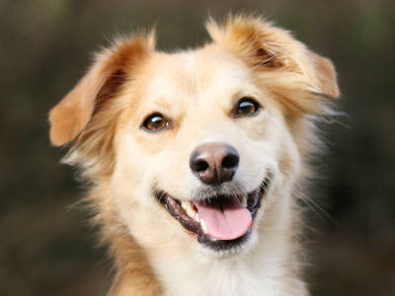
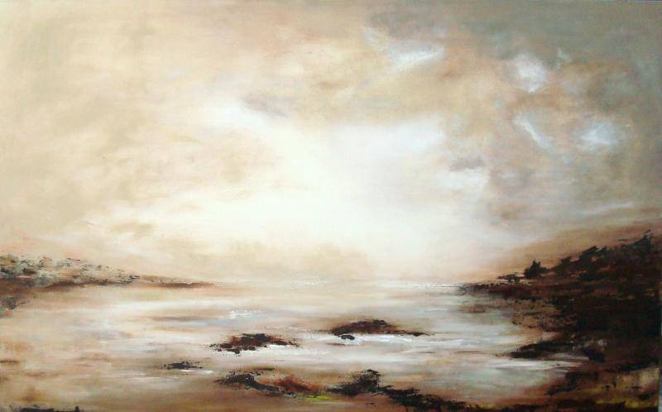
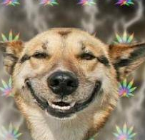
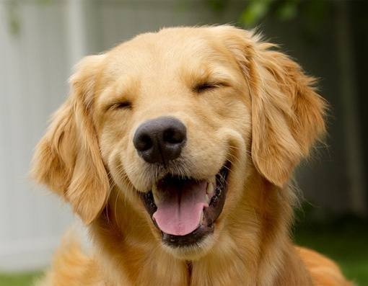
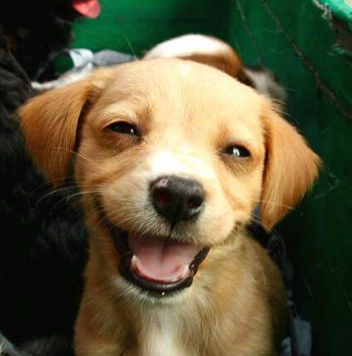
Si me tienes,
déjame ser feliz:
pps Mari Tere

Slide 4
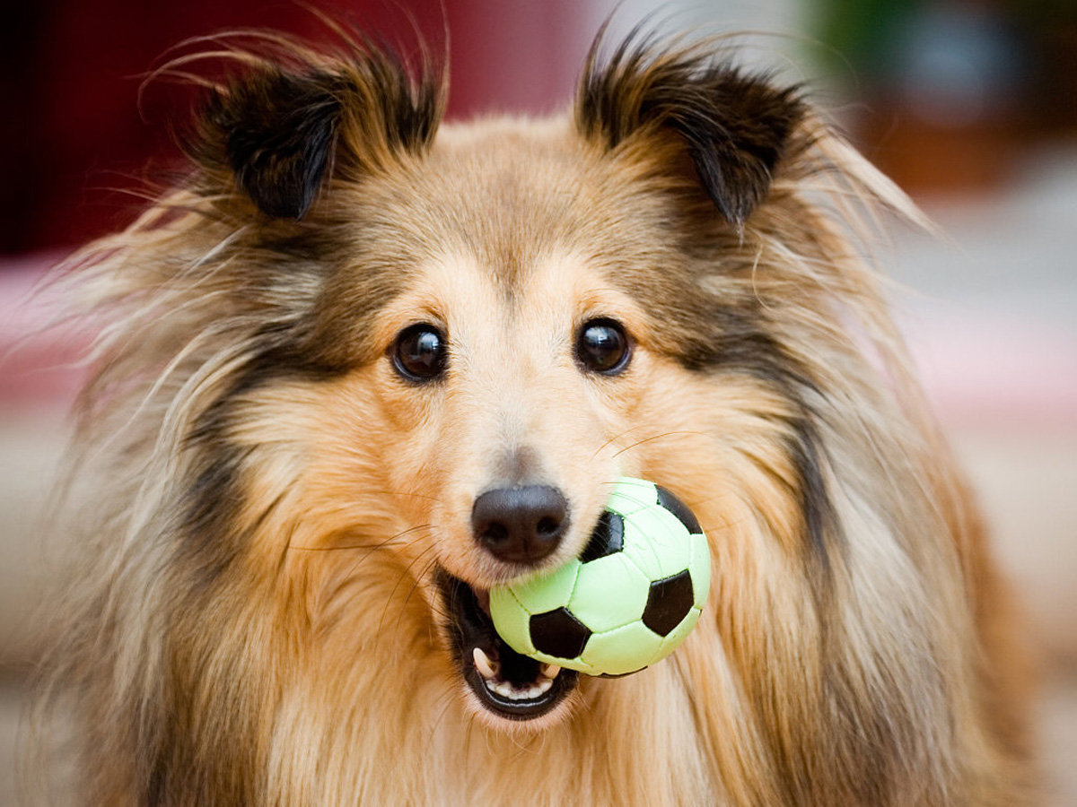
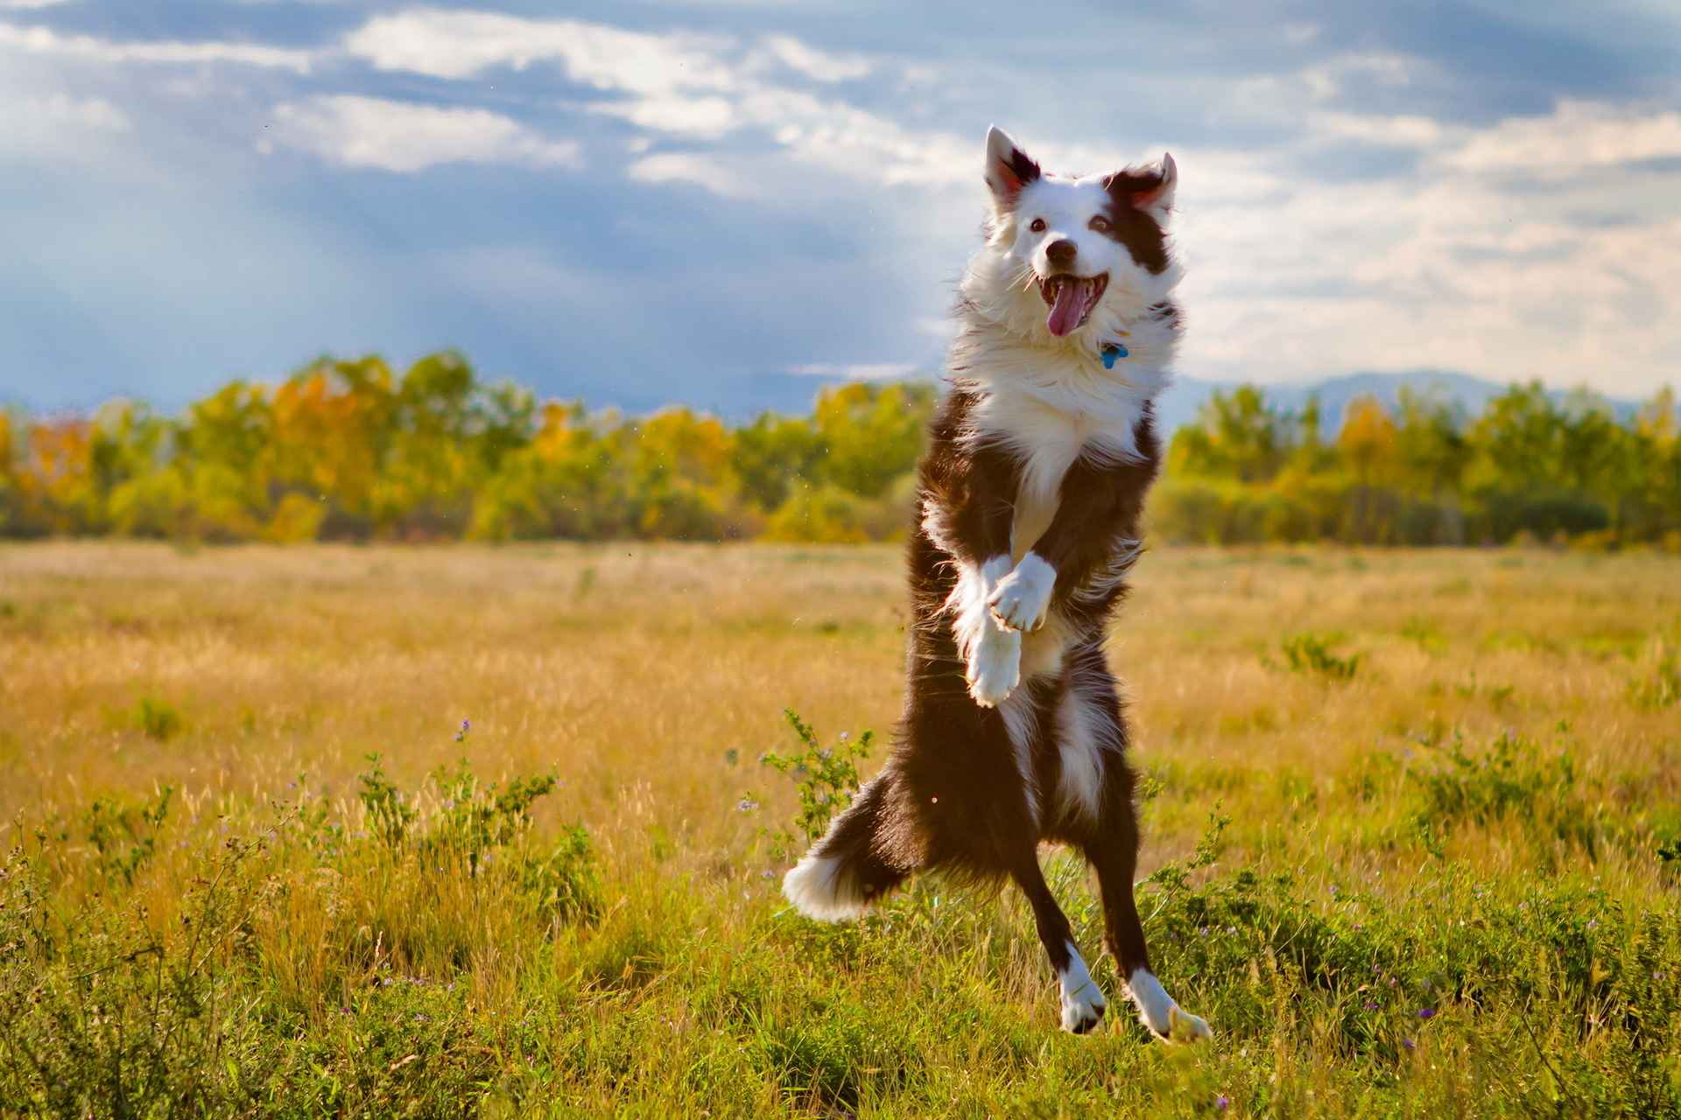
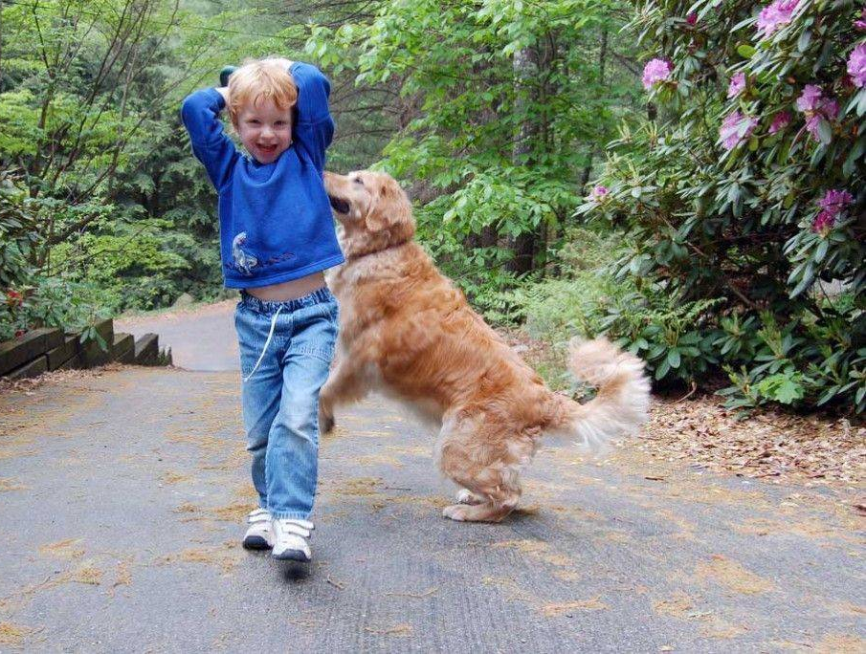
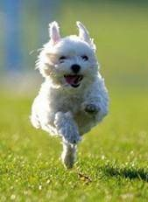
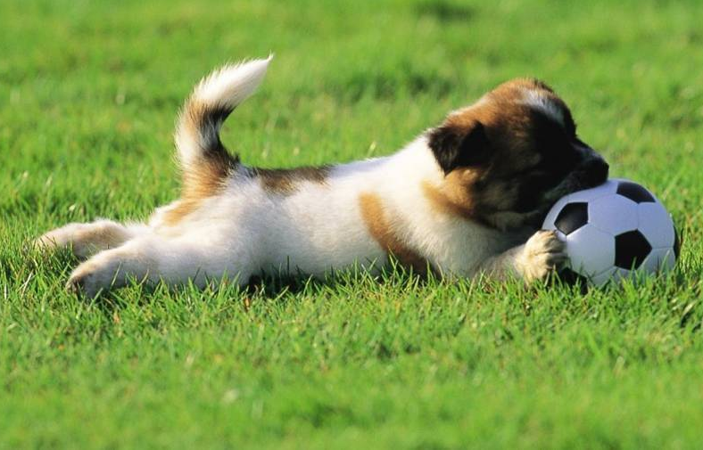
Si me tienes,
déjame jugar:
pps Mari Tere

Slide 5
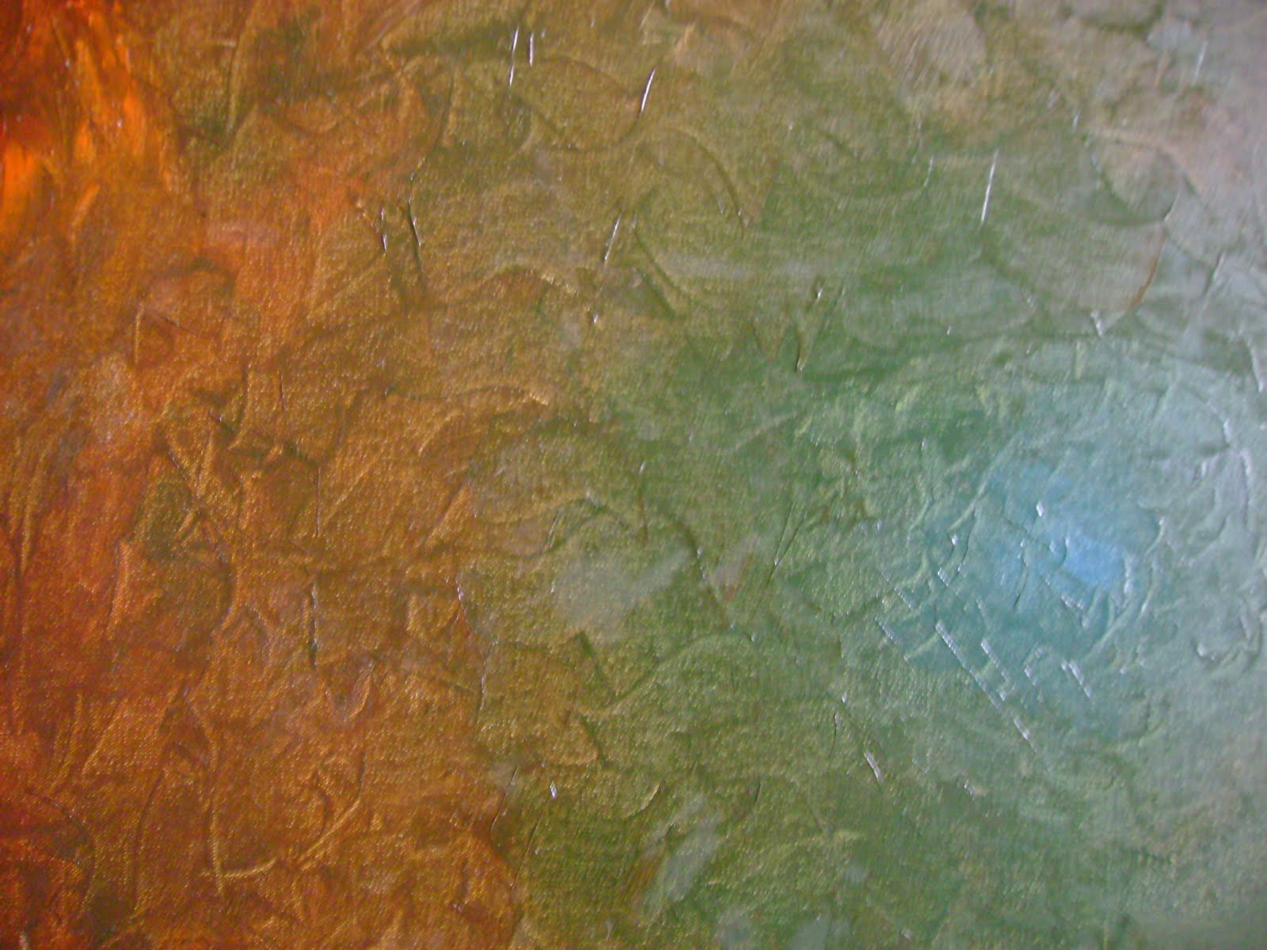
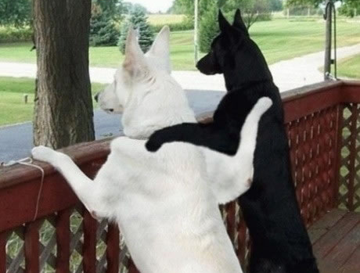
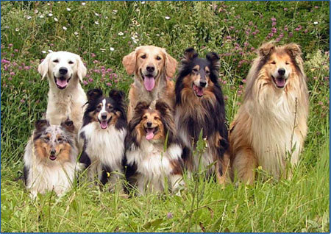
Si me tienes,
déjame estar con
mis amigos:
pps Mari Tere

Slide 6
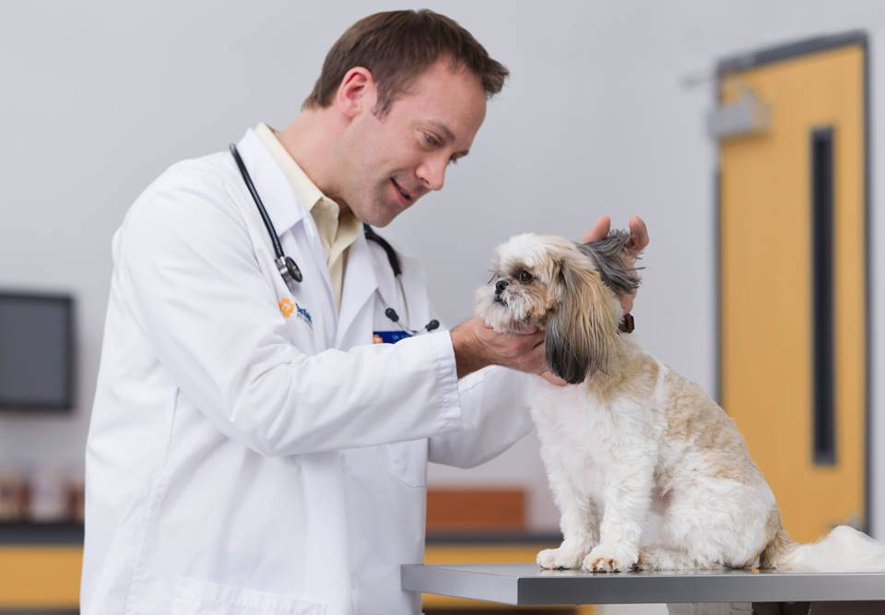
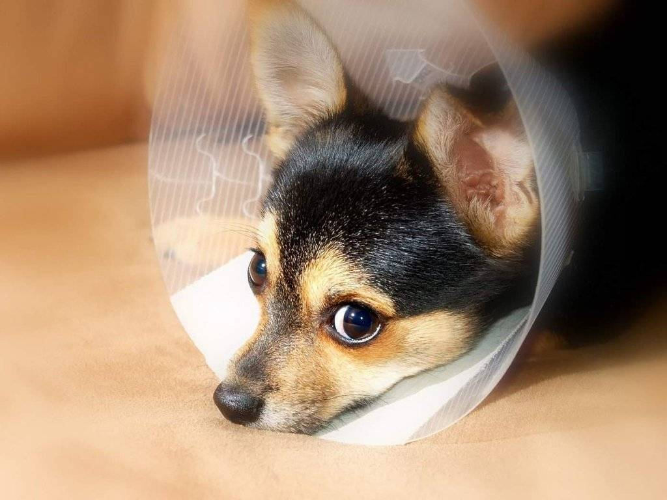
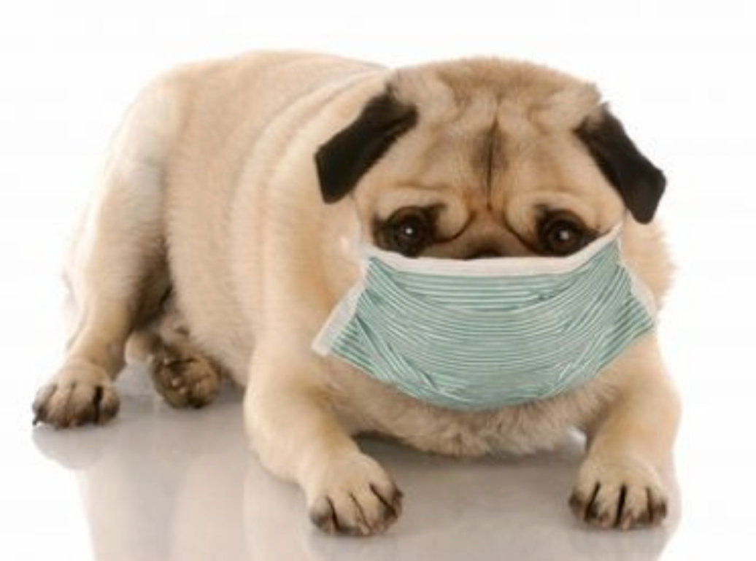
Si me enfermo,
cúrame:
pps Mari Tere

Slide 7
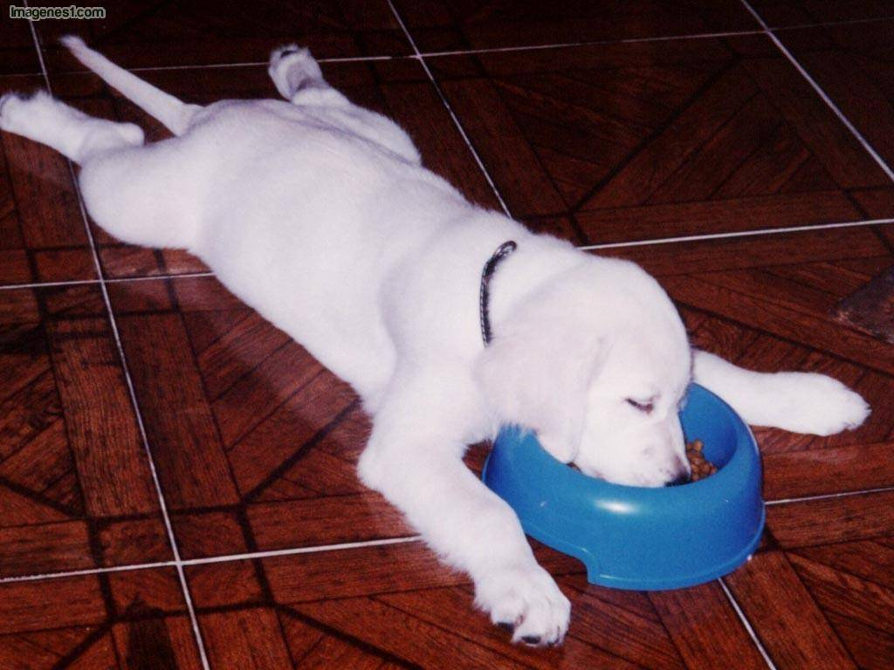
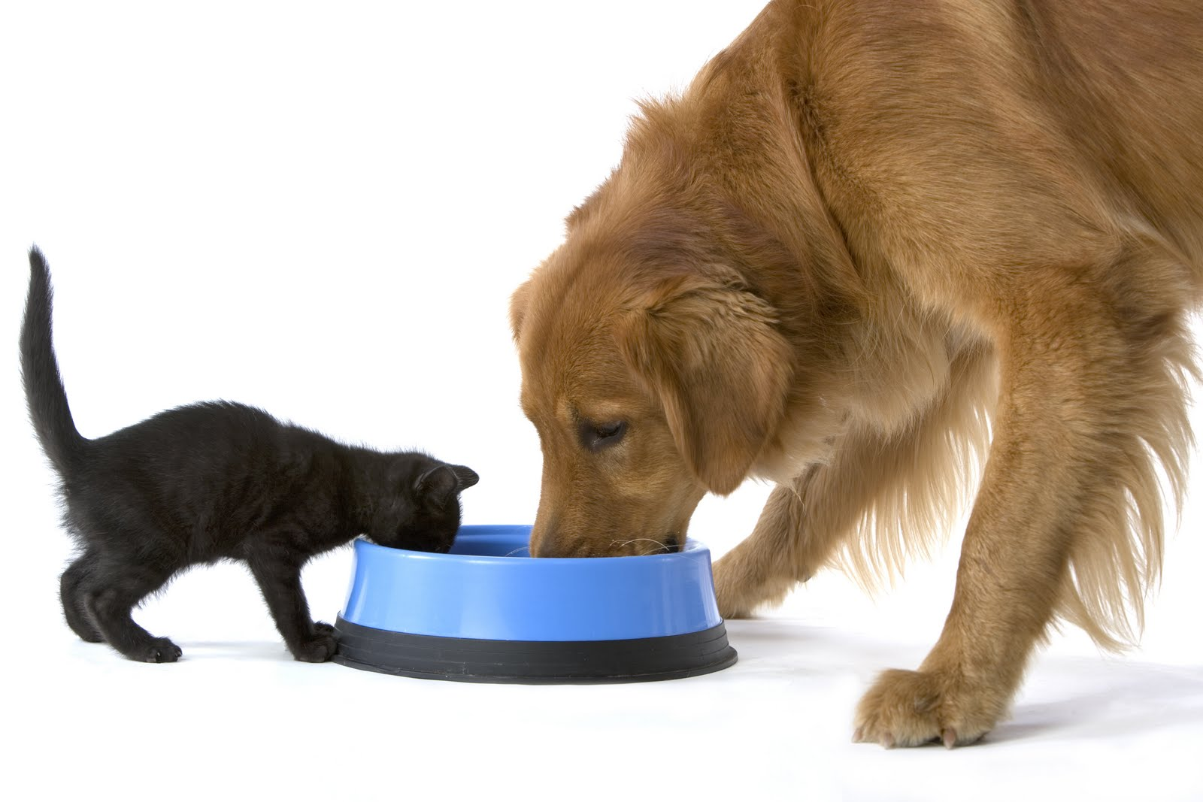
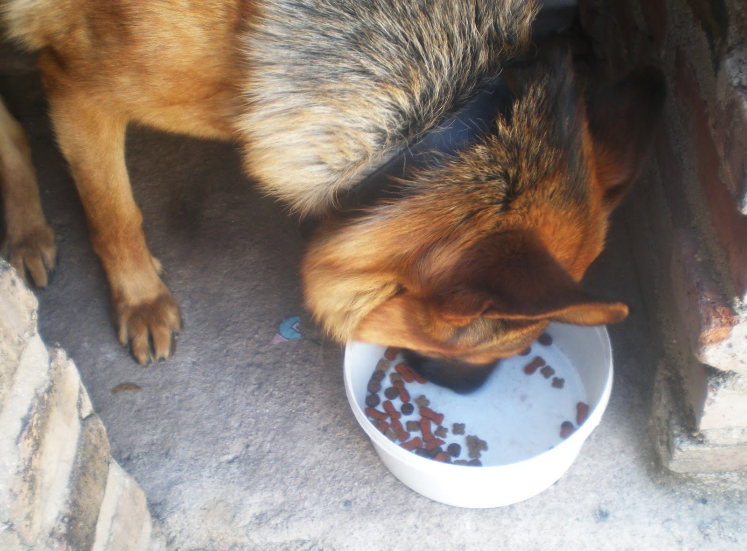
Si me tienes,
aliméntame:
pps Mari Tere

Slide 8


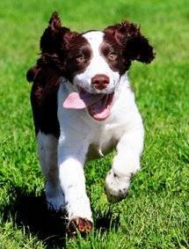
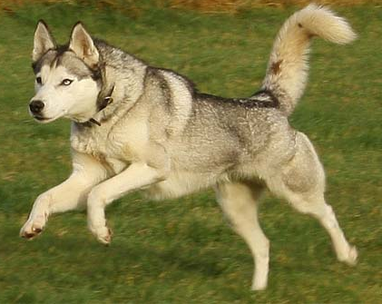
pps Mari Tere
Si me tienes,
déjame correr:

Slide 9
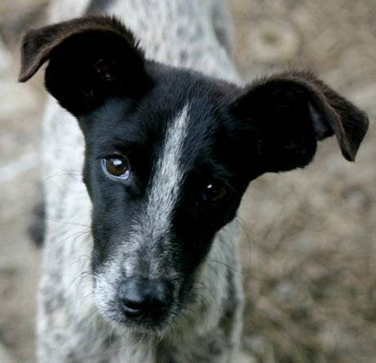
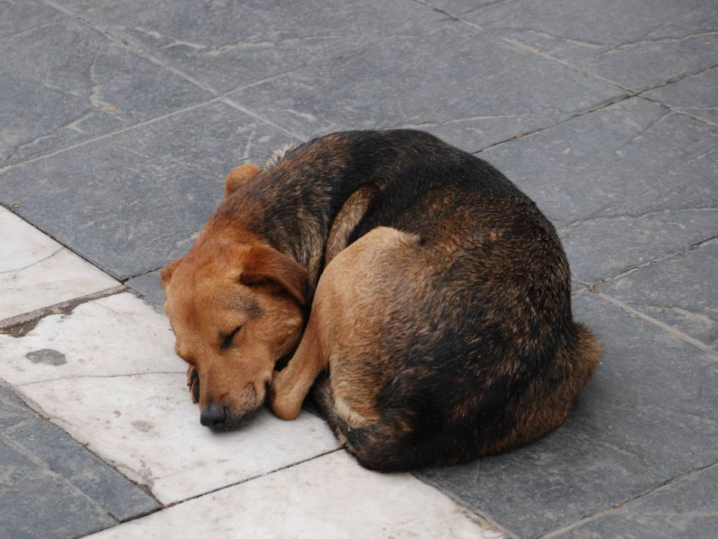
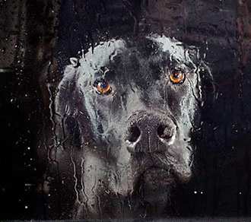
Si me ves solo en
la calle, llévame a tu casa…
pps Mari Tere

Slide 10
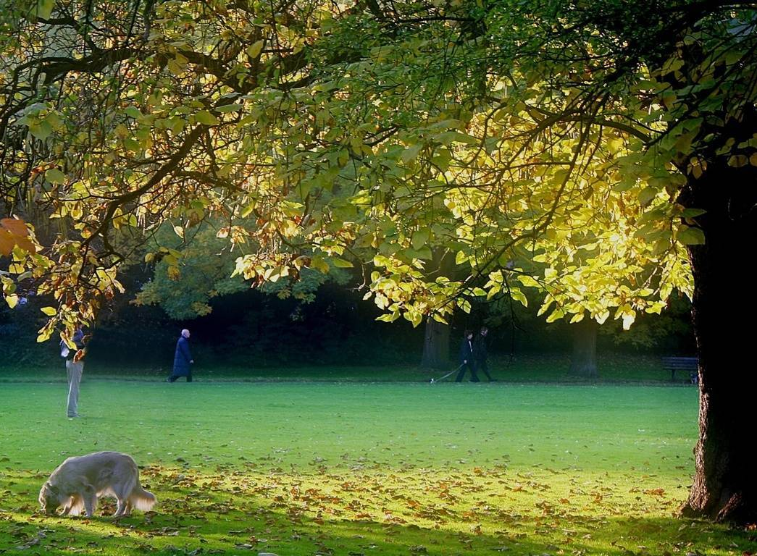
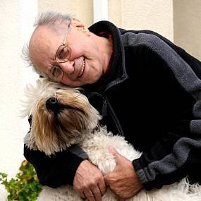
pps Mari Tere
O llévame con alguien:

Slide 11
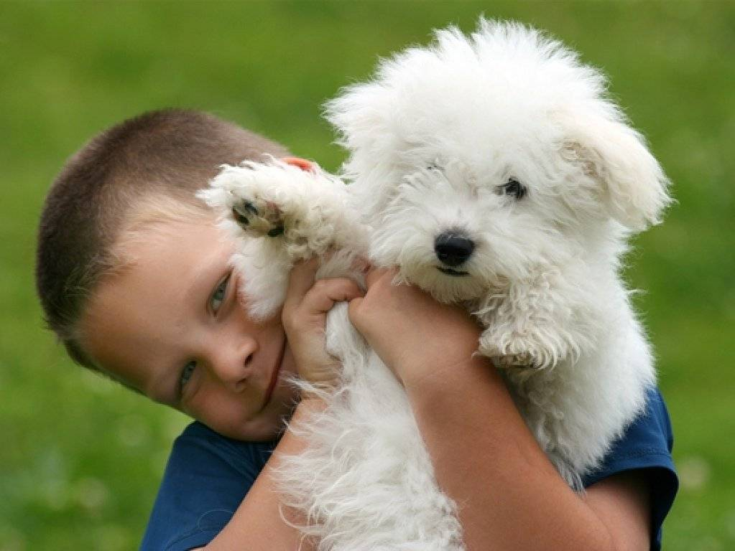
Yo de alguna forma te lo agradeceré querido dueño:
pps Mari Tere

Slide 12
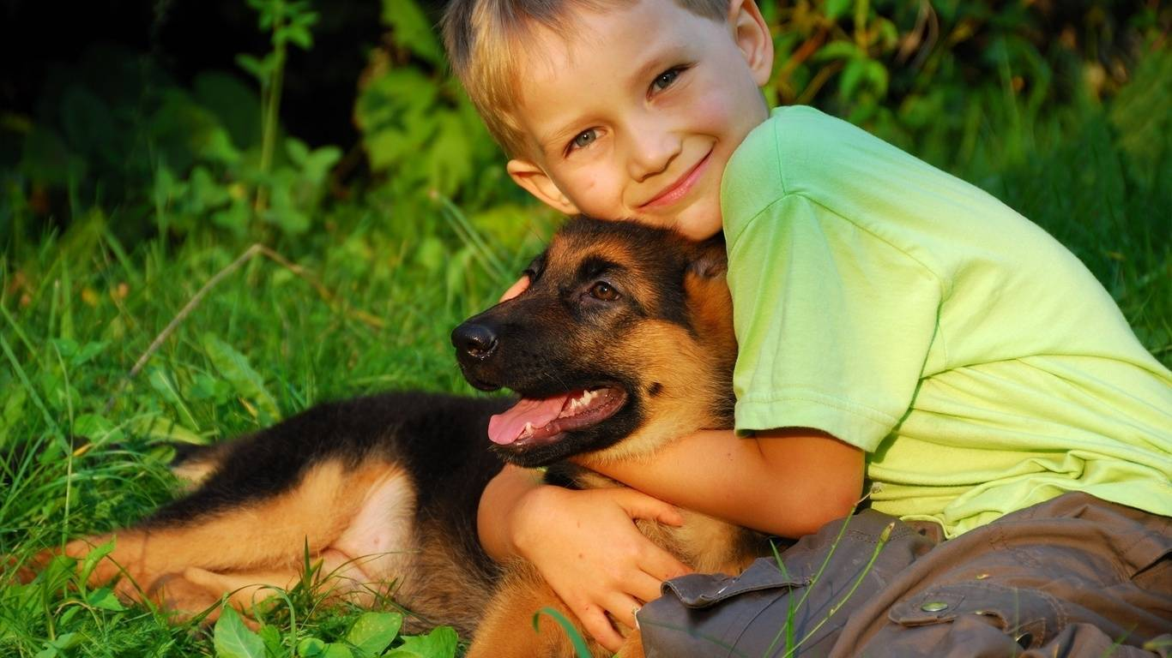
pps Mari Tere

Slide 13

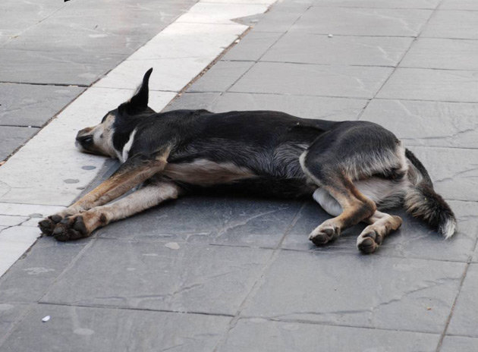
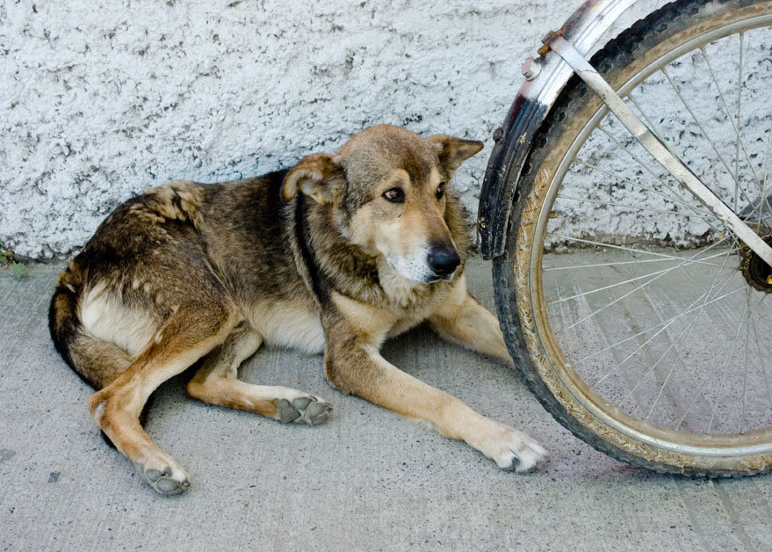
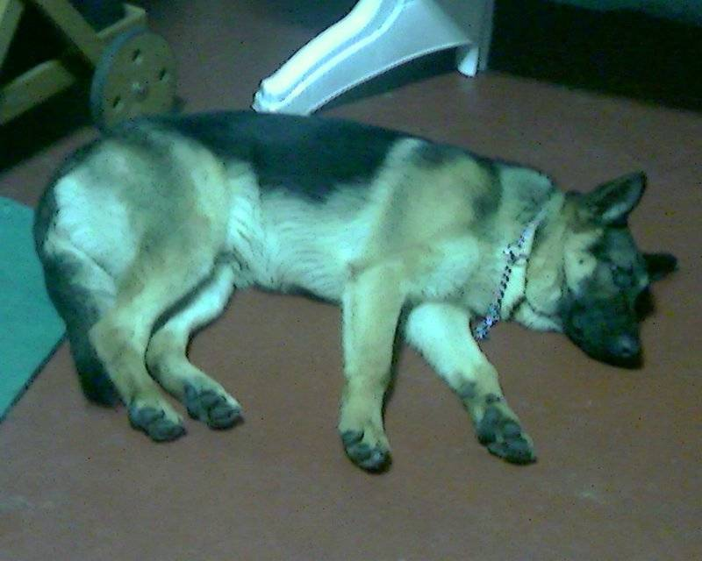
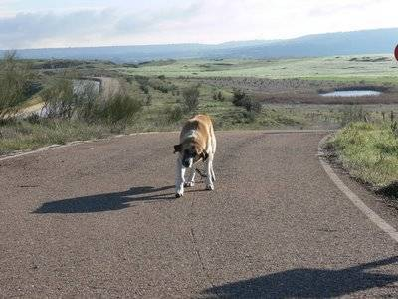
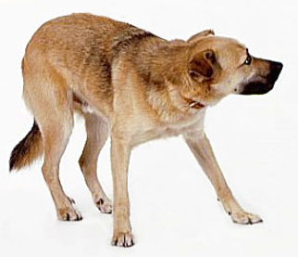
Pero si no te gusta estar conmigo
pps Mari Tere

Slide 14

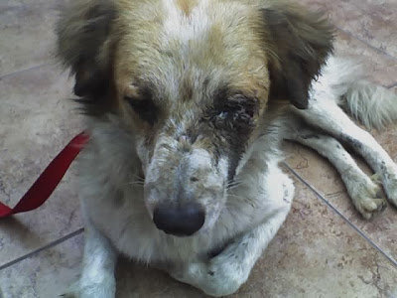
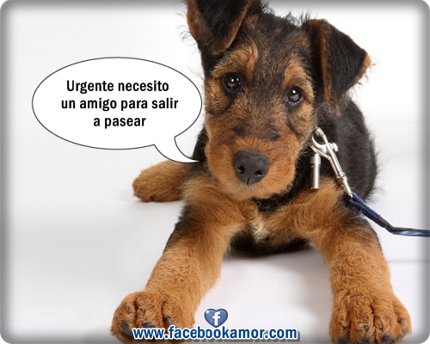
En vez de hacerme estas cosas:
pps Mari Tere

Slide 15
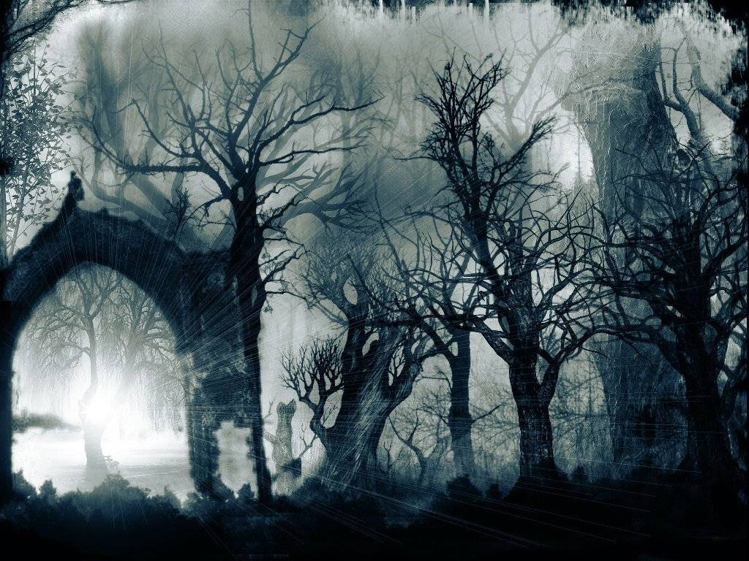
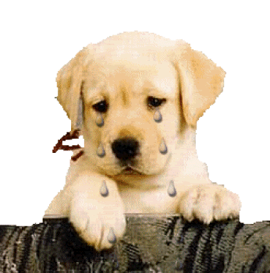
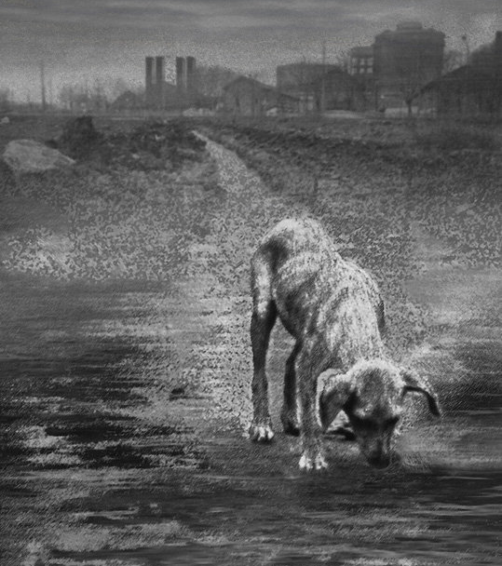
pps Mari Tere
No me abandones:

Slide 16
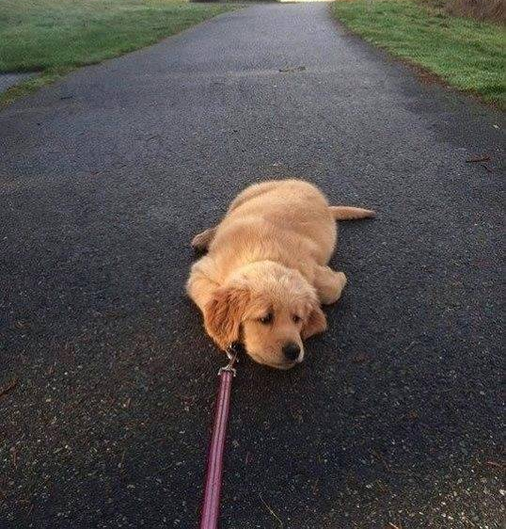
pps Mari Tere

Slide 17
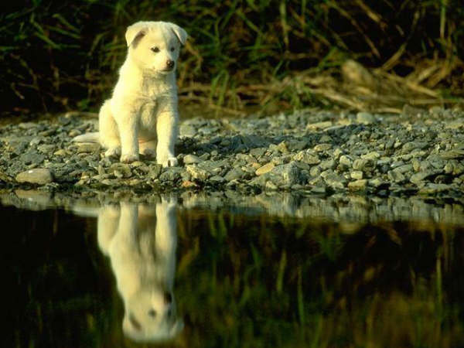
pps Mari Tere

Slide 18
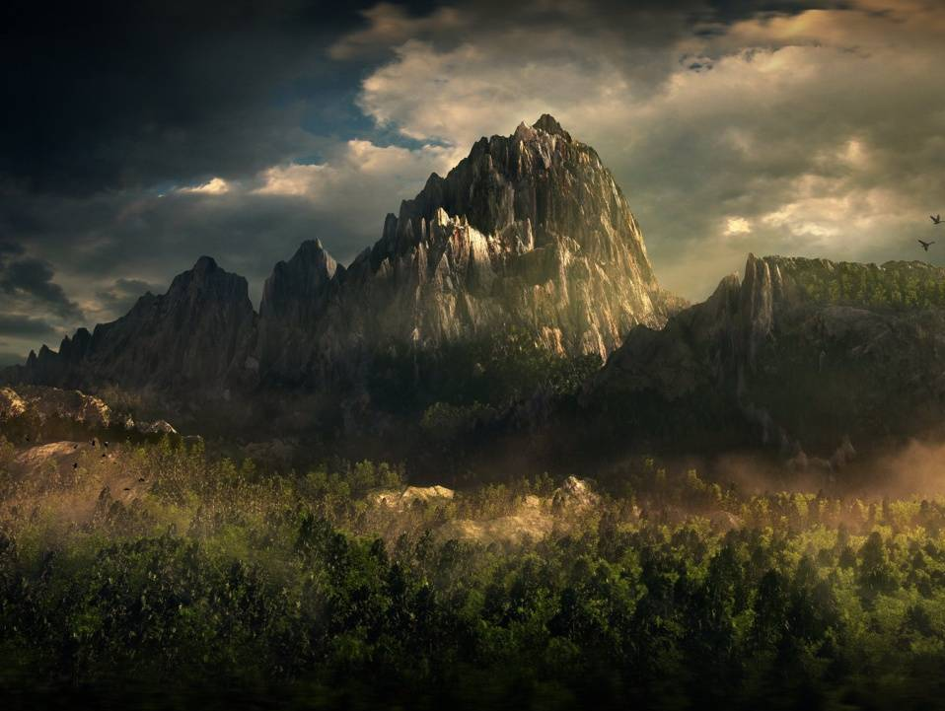
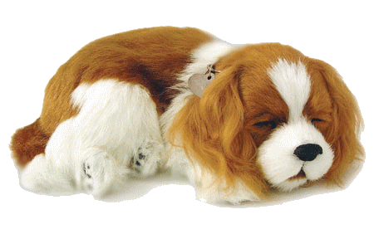
pps Mari Tere

Slide 19

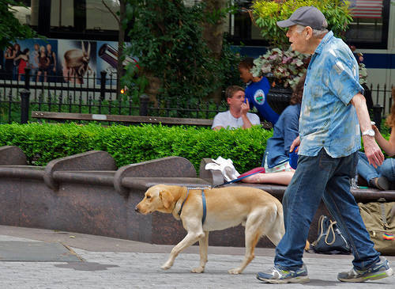
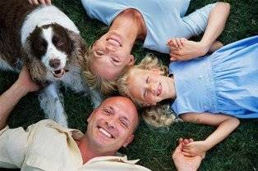
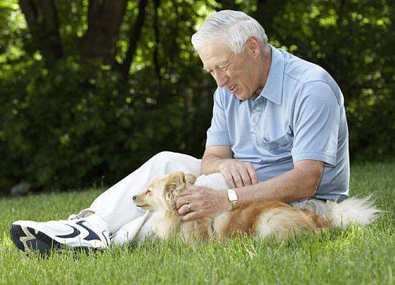
entrégame a otra
familia que seré
mas feliz:
pps Mari Tere

Slide 20

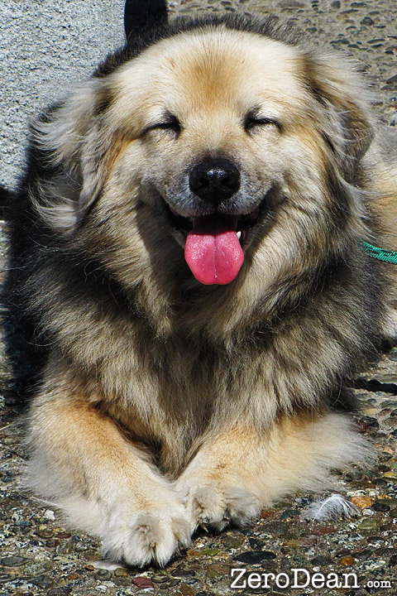

Solo déjame ser
FELIZ:
pps Mari Tere

Slide 21
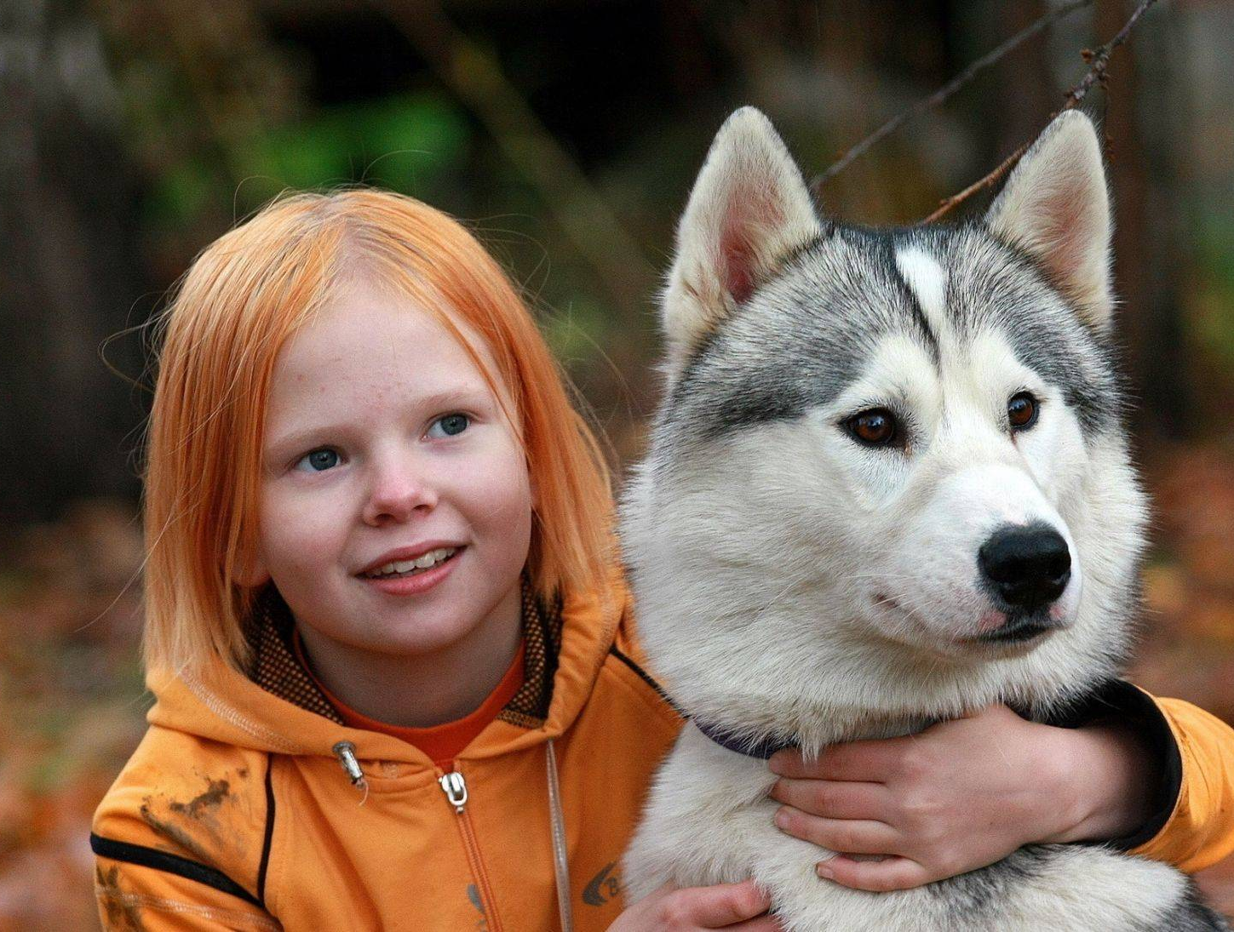
pps Mari Tere

Slide 22



Gracias querido dueño,
recuerda que todos merecemos
ser FELICES
pps Mari Tere

Slide 23


Todo lo que diga es poco para elogiar a los perros…
Que distinto seria el mundo si el hombre aprendiese de ellos…
Llegar algún día a amarlos como el perro, sabe hacerlo…
Sin intereses mezquinos…
pps Mari Tere

Slide 24


pps Mari Tere

Slide 25

No compres,
Adopta un callejero
pps Mari Tere

Slide 26


pps Mari Tere

Slide 27




pps Mari Tere

Slide 28

pps Mari Tere
El mejor amigo del
hombre, el perro!

Slide 29

pps Mari Tere
Los perros son capaces de sentir el dolor de los humanos

Slide 30

No hay mejor psiquiatra en la Tierra que un cachorro lamiéndote la cara.
pps Mari Tere

Slide 31

pps Mari Tere

Slide 32


pps Mari Tere

Slide 33


La eterna fidelidad canina
pps Mari Tere

Slide 34
pps Mari Tere
Te querré siempre...
En la vida y en la muerte, y aunque
esta nos separe

Slide 35

Si la desgracia deja a su amo sin hogar y amigos, el confiado perro solo pide el privilegio de acompañar a su amo para defenderlo contra todos sus enemigos.
pps Mari Tere

Slide 36

pps Mari Tere
El único, absoluto y mejor amigo que tiene el hombre en este mundo egoísta, el único que no lo va a traicionar o negar, es su PERRO.
El perro de un hombre está a su lado en la prosperidad y en la pobreza, en la salud y en la enfermedad. Dormirá en el frío piso donde sopla el viento y cae la nieve, sólo para estar junto a su amo.

Slide 37

Y cuando llega el último acto, y la muerte hace su aparición y el cuerpo es enterrado en la fría tierra, no importa que todos los amigos hayan partido. Allí junto a la tumba, se quedará el noble animal, su cabeza entre sus patas, los ojos tristes pero abiertos y alertas, noble y sincero, mas allá de la muerte.
pps Mari Tere

Slide 38

El mejor Amigo del Hombre en las Buenas y en las Malas
pps Mari Tere

Slide 39


Lamerá la mano aunque no tenga comida para ofrecerle, las heridas y amarguras que produce el
enfrentamiento con el áspero
mundo.
pps Mari Tere

Slide 40

pps Mari Tere

Slide 41

pps Mari Tere

Slide 42

La muerte de una mascota puede ser un acontecimiento profundamente doloroso para las personas que conviven con ella, menos que la muerte de un familiar directo, pero más que la de ciertos parientes.
El impacto que causa la muerte del compañero canino, puede llegar a ser tan intenso como el que sentimos cuando se pierde a un familiar querido.
Es necesario tener la oportunidad de estar triste, incluso de llorar, si es preciso, y la confianza para manifestarlo ante la familia y los amigos.
pps Mari Tere

Slide 43

pps Mari Tere

Slide 44

pps Mari Tere

Slide 45

pps Mari Tere

Slide 46


pps Mari Tere

Slide 47

Diseño
María Teresa Espín
2014
pps Mari Tere

Slide 48



Accede a la sección que desees desde aquí:
Propia Creación
De la Red
Dedicatorias | Fechas Especiales | Graciosos
Historia y Arte | Lugares | Musicales
Naturaleza y Ciencias | Política | Reflexión
Religiosos | Románticos | Salud
Dedicatorias | Fechas Especiales | Graciosos
Historia y Arte | Lugares | Musicales
Naturaleza y Ciencias | Política | Reflexión
Religiosos | Románticos | Salud
Si deseas recibir pps periódicamente en tu correo electrónico subscríbete aquí:

